Slide 1
HƯỚNG DẪN SỬ DỤNG HỆ THỐNG ISO ONLINE Xưởng LED – ĐT & TBCS Công ty CP bóng đèn phích nước Rạng Đông

Slide 2
Giới thiệu chung về hệ thống
1. Mục đích và phạm vi sử dụng hệ thống
1.1. Mục đích
Phần mềm quản lý tài liệu rangdongiso được xây dựng nhằm mục đích phục vụ việc quản lý tài liệu, hồ sơ, giấy tờ và khắc phục những hạn chế đang tồn tại ở các phương pháp quản lý cũ, phù hợp theo tiêu chuẩn iso

Slide 3
1.2. Phạm vi
Website được sử dụng trong toàn xưởng LED – Điện tử & TBCS. Tùy vào chức năng, nhiệm vụ mà mỗi phòng ban, cá nhân có phân quyền khác nhau và được truy cập đến những tài liệu có liên quan

Slide 4
1.3. Ưu nhược điểm của hệ thống ISO ONLINE so với hệ thống lưu trữ cũ (hệ thống server) - Ưu điểm
Phân quyền người dùng | Thông báo
Giao diện | Nhật ký hoạt động
Cấu trúc hệ thống | Tính năng phê duyệt và upload dữ liệu
Quản lý tài liệu | Các tính năng hỗ trợ người dung
Tìm kiếm | Các chức năng tích hợp khác

Slide 5
STT | Tính năng | Hệ thống lưu trữ tài liệu cũ | Hệ thống ISO ONLINE
1 | Phân quyền người dùng | Có 2 cấp phân quyền: Ghi – đọc –dow và đọc - dow Phân quyền đến lớp ngoài cùng, không phân quyền chia nhỏ vào các lớp con bên trong được | Có cấp phân quyền + Đầy đủ quyền + Ghi + Đọc - Download + Chỉ đọc + Không phân quyền + Quyền quản trị Phân quyền đến tận các cấp dữ liệu
2 | Giao diện | Luôn hiển thị tất cả các thư mục đối với mọi tài khoản đăng nhập Không nhận diện được thư mục có tài liệu mới, tài liệu đã xem cho người sử dụng | Chỉ hiển thị các thư mục được phân quyền, thư mục không được phân quyền sẽ bị ẩn đi đối với mỗi tài khoản => giảm sự mất tập trung, dàn trải khi sử dụng
3 | Cấu trúc hệ thống | Chỉ giới hạn được thư mục lớn, bên trong thư mục lớn có thể tạo file, folder nhiều lớp mà ko bị giới hạn. Tùy theo cài đặt người dùng, trong 1 thư mục có cả file và folder, có thể file sẽ ở trên hoặc dưới. | - Giới hạn việc lập folder, file tự động để không bị lộn xộn hoặc ko bị tạo ra phân lớp (folder quá sâu, khó sử dụng). - Trong 1 thư mục có cả file và folder, mặc định luôn luôn folder ở phía trên, sau đó mới đến file.

Slide 6
4 | Quản lý tài liệu | Tài tiệu đưa lên ko thấy ngày up mà chỉ hiện ngày tạo file. File đưa lên có thể thay thế file tên tương tự => khó nhận biết thay đổi. Phải mở file mới biết ngày có hiệu lực. File lỗi thời được chuyển sang thư mục lỗi thời, nhưng khi mở thì file lên thì ko thể hiện nên dễ bị nhầm cho người sử dụng. | Tài liệu đưa lên được tự động cập nhập ngày update, 1 số file sẽ cập nhập ngày có hiệu lực, người up tài liệu. File đưa lên ko được phép trùng tên trong 1 thư mục, ko được phép ghi đè mà phải đổi tên và chuyển bản cũ về lỗi thời. File lỗi thời được cập nhập trạng thái, chỉ user có đầy đủ quyền và quyền ghi mới nhìn được thấy file. File lỗi thời khi mở và in ra sẽ được treo dấu lỗi thời => không thể dùng nhầm.
5 | Tìm kiếm | Hệ thống sử dụng công cụ tìm kiếm nhanh trên thanh công cụ của windows. | Có công cụ tìm kiếm nhanh theo từ gợi ý.
6 | Thông báo | Khi up tài liệu lên phải viết thông báo bằng email hoặc zalo đến quản lý của 1 số bộ phận liên quan => Có thể sẽ xảy ra trường hợp quên không gửi hoặc gửi ko đầy đủ. Người/bộ phận không cập nhật được tài liệu kịp thời khi không nhận được email hoặc tin nhắn của người thông báo | Tài liệu up lên sẽ tự động gửi thông báo đến các thành viên được phân quyền trong mục up, có kèm ghi chú thay đổi => mọi hoạt động trên hệ thống đều được cảnh báo đến người dùng. Thông báo có thể được lựa chọn thông báo gấp, thông thường để người sử dụng có thể phân biệt mức độ ưu tiên Các thông báo gửi đến, khi click vào sẽ dẫn đến nơi up file mới. Hiển thị trạng thái “Đã đọc” hoặc “Chưa đọc” tương ứng với tình trạng thông báo đã được đọc hoặc chưa

Slide 7
7 | Nhật ký hoạt động | Giám sát được thông tin người dùng đăng tải dữ liệu lên, nhưng không giám sát được thông tin hoạt động lịch sử thay đổi các dữ liệu trên server. | Giám sát toàn bộ thông tin dữ liệu được tải lên, thống kê chi tiết lịch sử hoạt động của người dùng khi truy cập vào dữ liệu hệ thống (Số lượng đọc, tải về, xem, báo cáo thông tin thời gian chỉnh sửa dữ liệu) Hiển thị báo cáo nhật ký hoạt động các file hồ sơ lưu trữ khi cho lên hệ thống.
8 | Tính năng phê duyệt và upload dữ liệu | Không có | Hệ thống có chức năng phê duyệt khi bất kỳ file dữ liệu nào được yêu cầu duyệt Toàn bộ cấu trúc tên thư mục, tên file đều phải theo đúng quy định của hệ thống (Viết hoa, không dấu) nếu tải sai cấu trúc, hệ thống tự động báo lỗi yêu cầu người dùng điều chỉnh lại theo đúng tiêu chuẩn.

Slide 8
9 | Các tính năng hỗ trợ người dùng | Không có | Hệ thống có giao diện bảng tin hỗ trợ đăng bảng tin thông báo. Tại đây mọi người có thể xem thông báo chi tiết trên hệ thống mà không cần phải gửi vào mail làm tốn dung lượng Bảng tin nhắn thống báo: Giúp người dùng khi truy cập vào hệ thống có thể mở trực tiếp dữ liệu mà người gửi lên hệ thống gán quyền truy cập, tránh thao tác lâu và nắm bắt được thông tin một cách nhanh chóng. Thông báo hiển thị được mức độ quan trọng theo màu sắc (đỏ, vàng, xanh)
10 | Các chức năng có thể tích hợp lên hệ thống | Không có | Có thể gửi thông báo qua email, số điện thoại giúp các bộ phận nắm thông tin

Slide 9
- Nhược điểm
Phân quyền nhóm: Khó phân quyền hơn
Thao tác người dùng: Khó thao tác hơn
Các tài liệu đưa lên hệ thống đều chuyển sang trạng thái file ảnh,muốn sửa hoặc coppy nôi dung phải tải về máy. Chỉ tiện ích đối với tài liệu đã phê duyệt dạng PDF
Tài liệu đưa lên hệ thống giới hạn theo một dung lượng nhất định, không được vượt quá giới hạn đã mặc định

Slide 10
STT | Tính năng | Hệ thống lưu trữ tài liệu cũ | Hệ thống ISO ONLINE
1 | Phân quyền nhóm | Dễ phân nhóm để phân quyền | Do chức năng có nhiều phân quyền mà mỗi cá nhân chỉ được nằm trong 1 nhóm nên sẽ phải chia thành nhiều nhóm nhỏ gây khó khăn trong việc phân nhóm Khi phân quyền vào mục tài liệu nào đó phải add cả nhóm, cả cá nhân Trường hợp phân quyền bị thiếu, người cần được phân quyền không nhìn thấy tài liệu
2 | Thao tác của người dùng | Dễ thao tác hơn | Hệ thống có nhiều chức năng hơn nên dẫn đến nhiều thao tác, phức tạp hơn

Slide 11
2. Quy trình hệ thống - Quy trình về tài liệu
2.1 Tài liệu phê duyệt trên hệ thống

Slide 12
Soạn thảo
Yêu cầu Phê duyệt
Ban hành
Lỗi thời
Thông báo HT
Thông báo HT
Thông báo HT
Tải file tài liệu lên hệ thống | Tài liệu tải lên được yêu cầu phê duyệt → Gửi thông báo: Tài liệu được “Phê duyệt” hay “Từ chối phê duyệt” sẽ được gửi thông báo về cho người up file | Sau khi phê duyệt, tài liệu sẽ được ban hành đến các ban ngành/cá nhân. Tài khoản được phân quyền sẽ có quyền truy cập tài liệu → Gửi thông báo: Tài liệu được phê duyệt sẽ gửi thông báo đến cho các ban ngành/cá nhân được phân quyền | Khi tài liệu hết hiệu lực sẽ được chuyển về trạng thái lỗi thời

Slide 13
2.2. Tài liệu đã phê duyệt đầy đủ trên bản cứng
Soạn thảo
Ban hành
Lỗi thời
Thông báo HT
Thông báo HT
Tải file tài liệu lên hệ thống | Tài liệu không cần yêu cầu phê duyệt được ban hành đến các ban ngành. → Gửi thông báo: Tài liệu sau khi ban hành sẽ gửi thông báo đến cho các ban ngành/cá nhân được phân quyền | Khi tài liệu hết hiệu lực sẽ được chuyển về trạng thái lỗi thời

Slide 14
- Quy trình về thông báo nội bộ 2.3. Thông báo đến tất cả người dùng
Tạo thông báo chung
Thông báo đến tất cả người dùng
Nhận thông báo
Tạo thông báo nội bộ chung | Nếu thông báo không phân quyền cho riêng ai, mặc định được gửi đến tất cả người dùng trong hệ thống | Người dùng check thông báo được gửi đến tài khoản (ở bảng thông báo tin nội bộ)

Slide 15
2.4. Thông báo đến cá nhân được phân quyền
Tạo thông báo nội bộ đến từng cá nhân
Thông báo đến cá nhân được phân quyền
Nhận thông báo
Tạo thông báo nội bộ đến những phòng ban/cá nhân có liên quan | Hệ thống gửi thông báo đến phòng ban/cá nhân được phân quyền nhận thông báo | Phòng ban/cá nhân check thông báo ở bảng thông báo tin nội bộ

Slide 16
3. Các tính năng của hệ thống Quyền quản trị
TT | Phân quyền |  | Chức năng/nhiệm vụ
1 | Quyền quản trị | Admin | - Quản lý toàn bộ website - Có đầy đủ các quyền - Phân quyền cho user khác - Chỉ có admin có quyền thêm folder lớp 1 - Chỉ có admin có quyền xóa các folder - Có quyền nhìn thấy file lỗi thời - Có quyền nhìn thấy lịch sử file, truy cập, update, download - Viết được thông báo nội bộ
2 |  | Master | - Quản lý nội dung website kể từ lớp 2 trở đi - Phân quyền cho các user khác trừ admin - Thêm, sửa các folder từ lớp 2 trở đi - Thêm, sửa, xóa các file từ lớp 2 trở đi - Có quyền nhìn thấy file lỗi thời - Có quyền nhìn thấy lịch sử file, truy cập, update, download - Viết được thông báo nội bộ

Slide 17
Quyền phê duyệt
3 | Chức năng phê duyệt | Duyệt tài liệu | Duyệt các tài liệu đã được gán tên duyệt

Slide 18
Quyền sử dụng khác
4 | Quyền sử dụng | Full quyền | 1- Tạo folder cấp 2 2- Điều chỉnh được phân quyền folder cấp 2 nhưng trong giới hạn của cấp 1: chỉ giảm quyền người dùng, không tăng quyền người dùng 3- Và đẩy đủ quyền "Ghi ở dưới" 4- Viết được thông báo nội bộ
5 |  | Ghi | 1-Tạo được folder từ cấp 3 trở đi 2- Điều chỉnh được phân quyền các folder từ cấp 3 nhưng trong giới hạn của cấp 2: chỉ giảm quyền người dùng, không tăng quyền người dùng 3- Cho phép thêm, cập nhập lại file 4- Cho phép đọc, download file 5- Có quyền nhìn thấy file lỗi thời 6- Có quyền chuyển file từ có hiệu lực sang lỗi thời và chuyển lỗi thời sang có hiệu lực 7- Viết được thông báo nội bộ

Slide 19
6 | Quyền sử dụng | Đọc - download | 1- Cho phép đọc và download file 2- Không nhìn thấy file lỗi thời 3- Viết được thông báo nội bộ
7 |  | Chỉ đọc | 1- Cho phép chỉ đọc file 2- Ko được download file 3- Ko nhìn thấy file lỗi thời 4- Viết được thông báo nội bộ
8 |  | Không phân quyền | 1- Khi Folder không được phân quyền gì, mặc định có những quyền đã phân từ lớp ngoài trước đó Không nhìn thấy folder/file không được phân quyền 2- Viết được thông báo nội bộ

Slide 20
II. Hướng dẫn sử dụng 1. Giới thiệu màn hình chính

Slide 21
2. Đăng nhập/Đăng ký/Đăng xuất tài khoản
Truy cập đường link để đăng nhập vào website: http://192.168.68.88/
Cách vào:
Mở trình duyệt web (Google Chrome, Cốc Cốc, IE...)
Gõ địa chỉ: 192.168.68.88 trên thanh tìm kiếm địa chỉ. Website có tên: Rạng Đông Ledlight

Slide 22
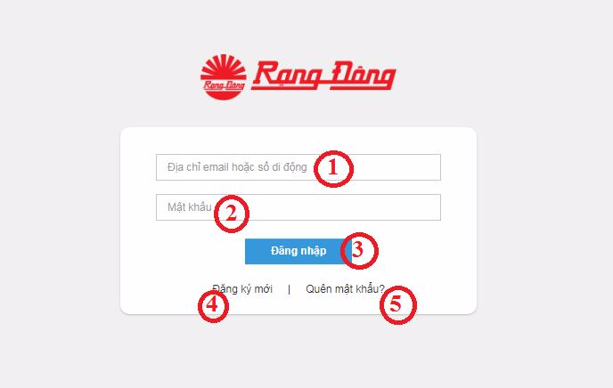
2.1. Đăng nhập
 | ① Điền địa chỉ email hoặc số điện thoại đã đăng ký
 | ② Nhập mật khẩu tài khoản
 | ③ Nhấn Đăng nhập để đăng nhập vào tài khoản
 | ④ Khi chưa có tài khoản: Nhấn Đăng ký mới để tạo tài khoản
 | ⑤ Khi không nhớ mật khẩu đăng nhập: Nhấn Quên mật khẩu để tạo lại mật khẩu mới cho tài khoản

Slide 23
2.2. Đăng ký
Trưởng bộ phận/ cán bộ phụ trách căn cứ theo qui định có thể gửi đề nghị cấp tài khoản về BQLHT &CNTT đối với nhân sự chưa có tài khoản đăng nhập hoặc tài khoản phân quyền chưa đủ theo chưca năng. Webmaster chịu trách nhiệm lập tài khoản cho nhân sự, bộ phận Hệ thống sẽ thực hiện phân quyền theo đúng quy định

Slide 24
3. Tạo folder/file 3.1. Tạo folder
Click dấu cộng (+) phía trên link dẫn → Click “Tạo thư mục mới” → Chuyển đến màn hình thiết lập folder

Slide 25
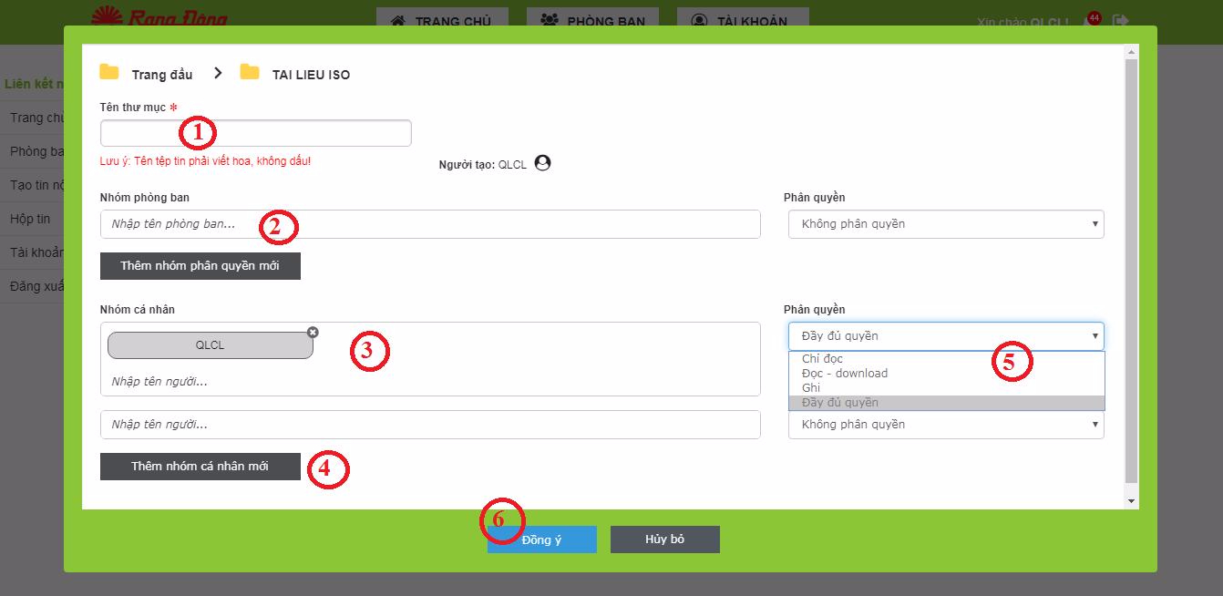
 | ① Nhập tên Folder: Tên phải viết hoa, không dấu, chỉ được sử dụng một vài ký tự đặc biệt như: _-()=&#!+<>,.? Chú ý: Trong cùng 1 phân lớp, tên folder không được trùng nhau
 | ② Nhập tên phòng ban cần phân quyền. Nhập tên người dùng, hệ thống sẽ hiện ra gợi ý về tên đầy đủ, click chọn tên
 | ③ Nhập tên cá nhân cần phân quyền, hệ thống sẽ hiện ra gợi ý về tên đầy đủ, click chọn tên
 | ④ Click “Thêm nhóm cá nhân mới” để thêm cá nhân nhận phân quyền
 | ⑤ Chọn mức phân quyền cho người dùng theo chức năng từng phòng ban. Ví dụ: Phân quyền cho người dùng tên là QLCL quyền Chỉ đọc/Đọc – download/Ghi/Đầy đủ quyền
Chú ý khi phân quyền: Phân quyền lớp trong phải đảm bảo nằm trong giới hạn phân quyền của lớp trước nó Chỉ có Đầy đủ quyền và quyền Ghi được thay đổi phân quyền cho người dùng trong giới hạn cho phép | ⑥ Click Đồng ý để tạo folder (hoặc click “Hủy bỏ” để hủy bỏ thao tác tạo folder) Chú ý: Khi tạo folder, hệ thống sẽ ko gửi thông báo đến người dùng

Slide 26
3.2. Tạo file
Click dấu cộng (+) phía trên link dẫn → Click “Tạo tệp tin mới” → Chuyển đến màn hình thiết lập tệp tin

Slide 27
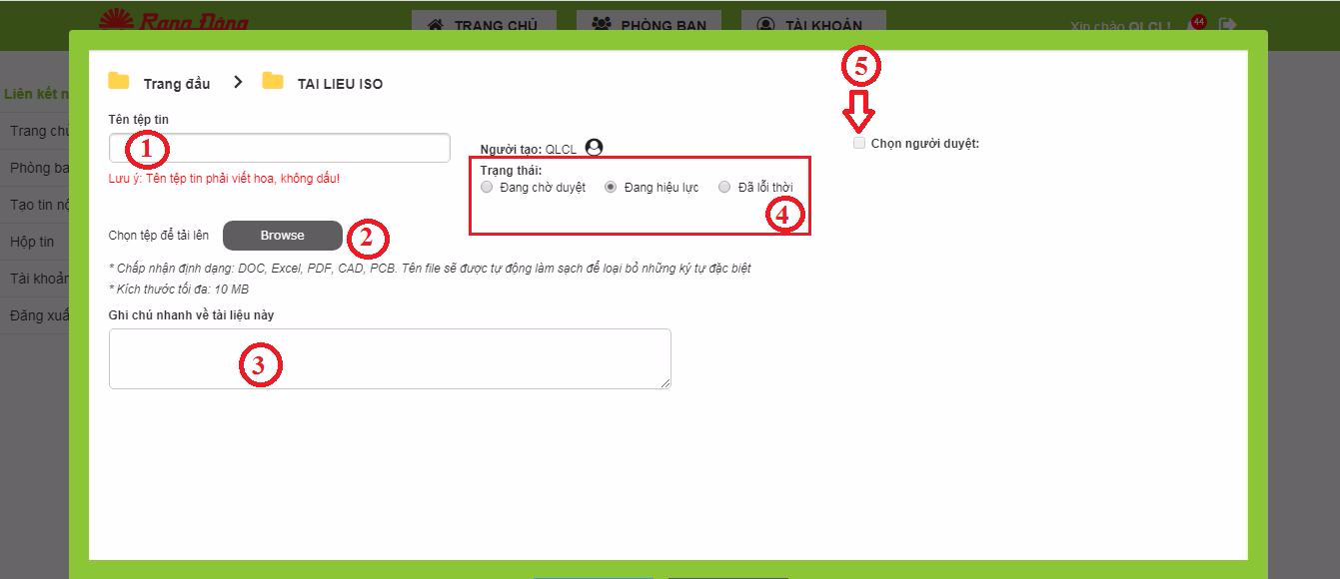
 | ① Nhập Tên tệp tin: Tên phải viết hoa, không dấu, chỉ được sử dụng một vài ký tự đặc biệt như: _-()=&#!+<>,.?
 | ② Nhấn “Browse” để chọn file cần tải lên
 | ③ Ghi chú những thông tin cần lưu ý
Chú ý: Khi 1 file được ban hành sẽ có các thông báo gửi đến phòng ban/ cá nhân được phân quyền: Thông báo “Tạo mới”: Khi 1 file được tạo mới và được ban hành | ④ Chọn trạng thái: Đang chờ duyệt: Click vào “Đang chờ duyệt” đối với nhứng file cần được duyệt. File sau khi duyệt xong mới hiển thị trên hệ thống Đang hiệu lực: Click vào “Đang hiệu lực” đối với những file có hiệu lực mà không cần duyệt. File sau khi tải lên sẽ hiển thị ngay trên hệ thống Đã lỗi thời: Click vào “Đã lỗi thời” đối với những file đã hết hiệu lực
Thông báo được định dạng như sau: [TẠO MỚI – ĐANG HIỆU LỰC] TÊN FILE VD: [TẠO MỚI – ĐANG HIỆU LỰC] TAI LIEU ISO 14001 | ⑤ Nếu trong bước 4 chọn trạng thái “Đang chờ duyệt” thì phải thực hiện bước Chọn người duyệt: Click “Chọn người duyệt” để chọn người có quyền duyệt file.

Slide 28
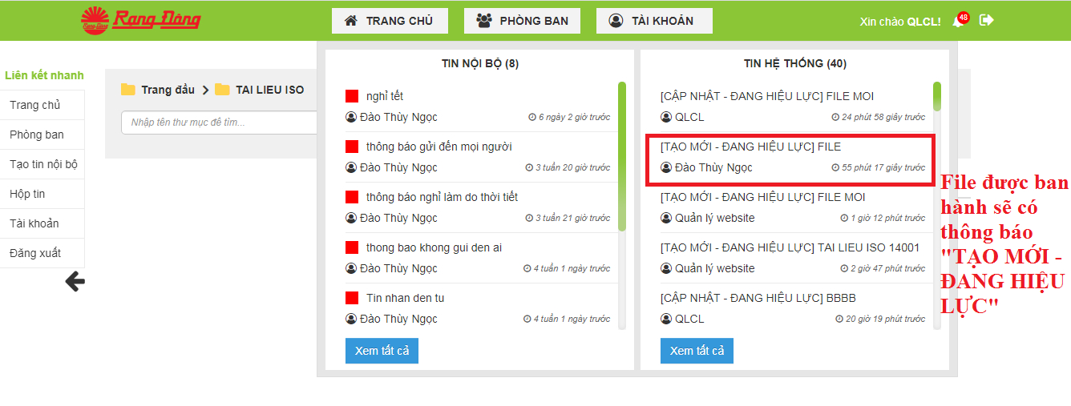
 | ⑤ Nếu trong bước 4 chọn trạng thái “Đang chờ duyệt” thì phải thực hiện bước Chọn người duyệt: Click “Chọn người duyệt” để chọn người có quyền duyệt file.
 | Chú ý: Khi 1 file được ban hành sẽ có các thông báo gửi đến phòng ban/ cá nhân được phân quyền: Thông báo “Tạo mới”: Khi 1 file được tạo mới và được ban hành Thông báo được định dạng như sau: [TẠO MỚI – ĐANG HIỆU LỰC] TÊN FILE VD: [TẠO MỚI – ĐANG HIỆU LỰC] TAI LIEU ISO 14001
Người tải file cần phải ghi nội dung ghi chú các vấn đề cơ bản hay thay đổi chính để người sử dụng nắm bắt nhanh tình hình và mức độ quan trọng của tài liệu được ban hành File được tạo ra sẽ tự động được phân quyền theo folder chứa file đó. Nên khi tạo file không cần chọn phân quyền

Slide 29
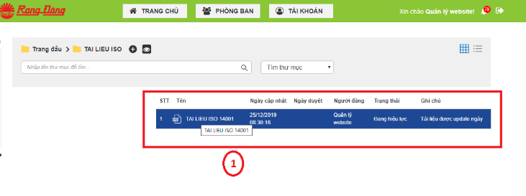
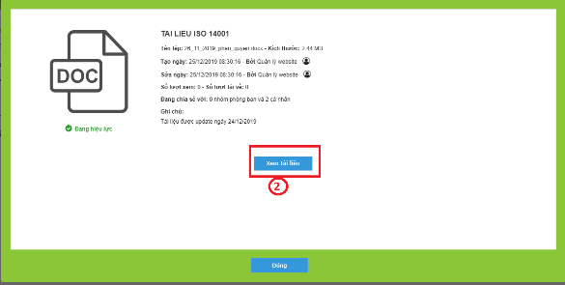
4. Xem tài liệu
 | ① Click vào tên tài liệu cần xem
 | ② Click vào “Xem tài liệu” để đọc. Click vào “Đóng” để thoát

Slide 30
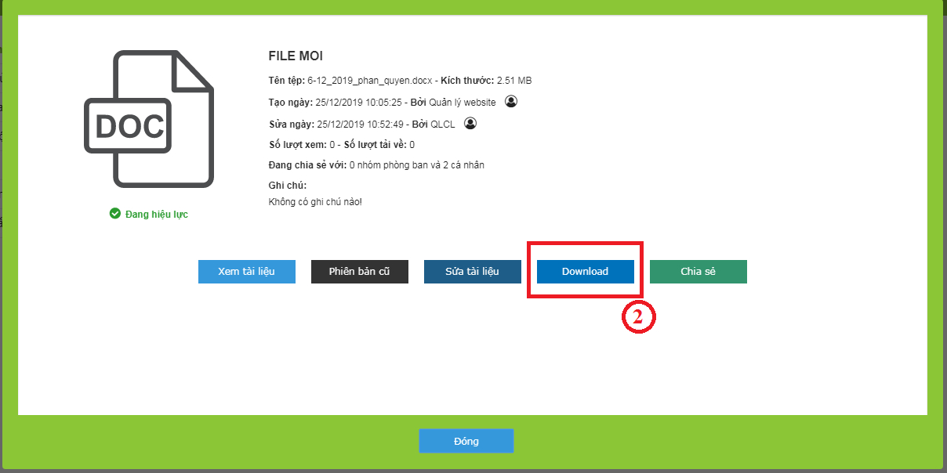
5. Download file
 | ① Click vào tên tài liệu cần download
 | ② Click vào “Download” để download tài liệu về máy. Click vào “Đóng” để thoát
 | Tài liệu download về máy có tên theo định dạng: RAL_ISO_Ten file VD: Tải file có tên: TAI LIEU ISO 14001. File sau khi tải về máy: RAL_ISO_ TAI LIEU ISO 14001

Slide 31
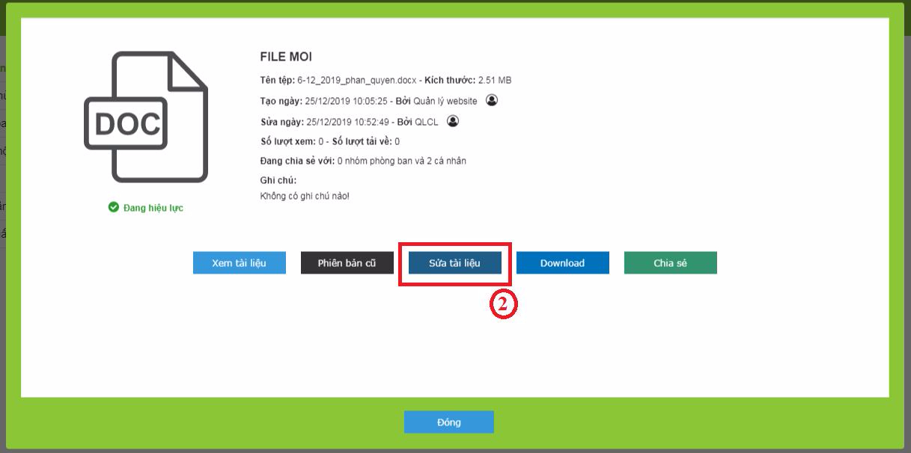
6. Sửa tài liệu
 | ① Click vào tên tài liệu cần sửa
 | ② Click vào “Sửa tài liệu” để sửa tài liệu. Click vào “Đóng” để thoát
 | Sau đó, tùy chỉnh những thông tin cần sửa như: Tên tệp tin, tải tệp tin mới, ghi chú, trạng thái

Slide 32
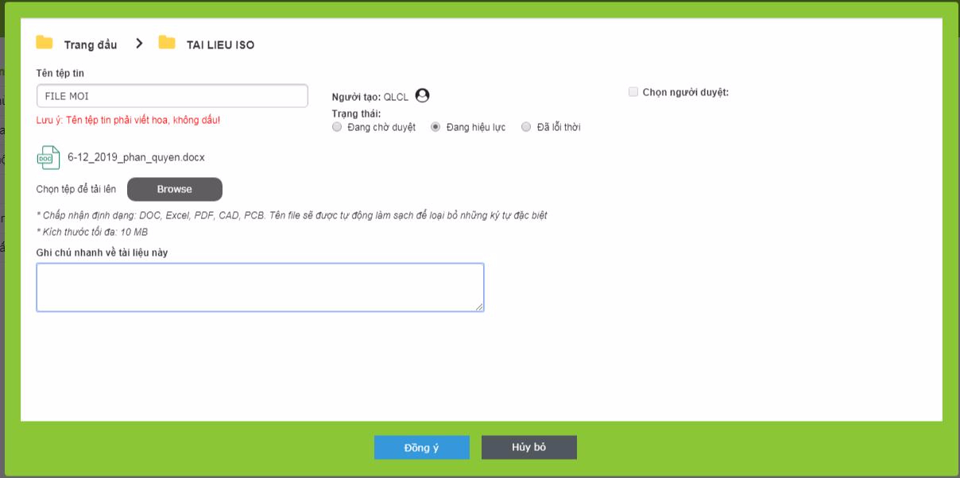
Khi 1 tệp tin được sửa sẽ có thông báo đến các phòng ban/cá nhân được phân quyền.
Thông báo được định dạng như sau: [CẬP NHẬT – ĐANG HIỆU LỰC] TÊN FILE
VD: [CẬP NHẬT – ĐANG HIỆU LỰC] TAI LIEU ISO 14001

Slide 33
7. Phiên bản cũ Khi 1 file được cập nhật, lịch sử cập nhật được lưu lại trong Phiên bản cũ.

Slide 34
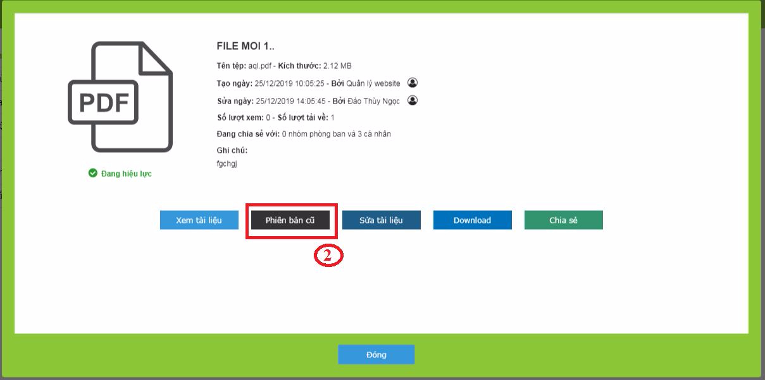
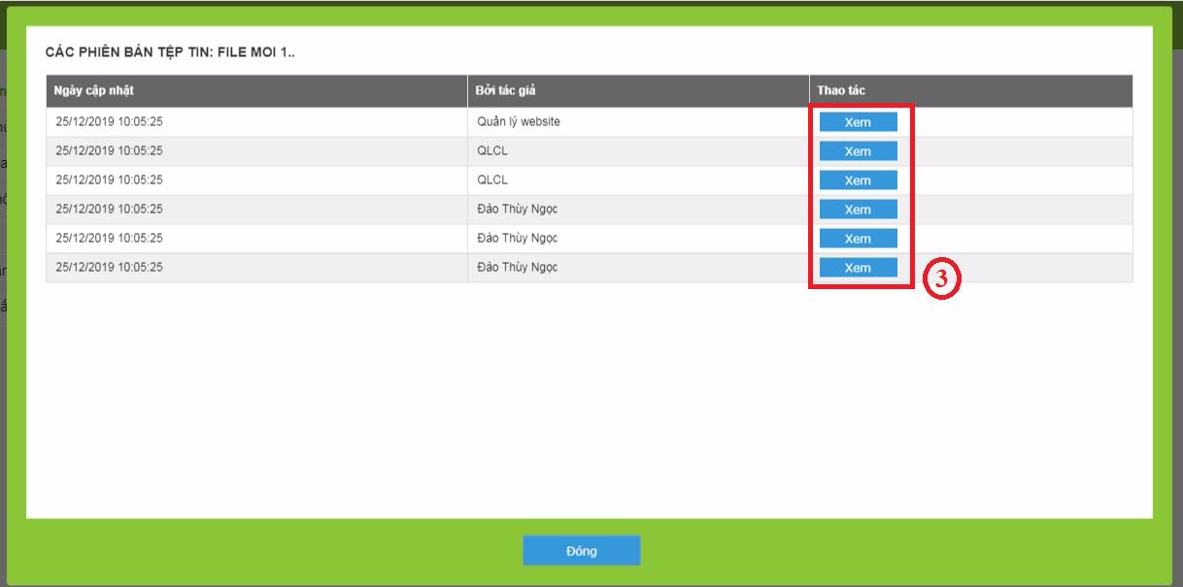
 | ① Click vào tên tài liệu cần xem phiên bản cũ
 | ② Click vào “Phiên bản cũ” để xem lịch sử cập nhật file. Click vào “Đóng” để thoát Màn hình hiển thị danh sách các lần cập nhật
 | ③ Click “Xem” để xem chi tiết nội dung tài liệu

Slide 35
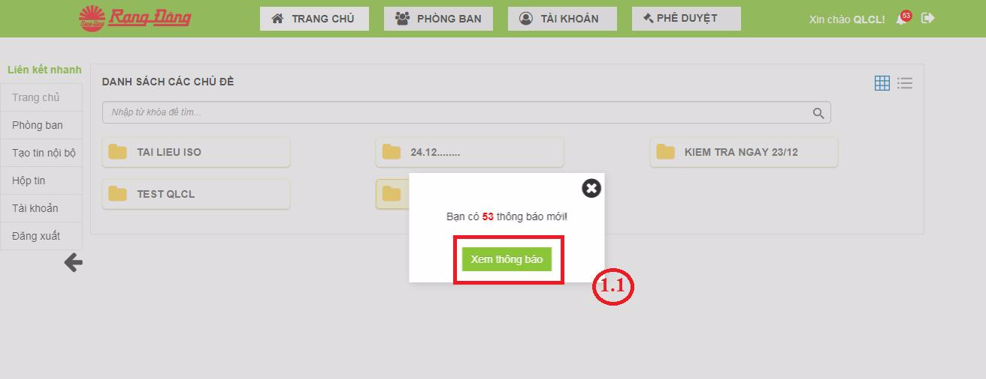
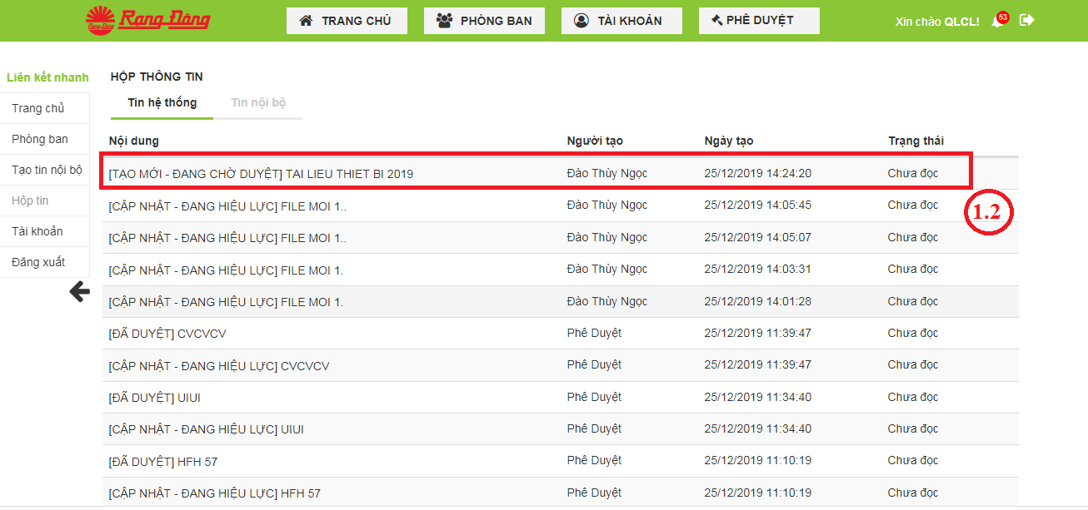
8. Phê duyệt Cá nhân được phân quyền phê duyệt nhận thông báo có file cần phê duyệt bằng cách:
 | ① Đăng nhập vào tài khoản, màn hình popup thông báo hiện ra → Click “Xem thông báo” (1.1) → Click vào đường link (1.2) để đến màn hình phê duyệt

Slide 36
② Click vào cái chuông để mở thông báo → Click vào đường link để đến màn hình phê duyệt

Slide 37
③ Click vào nút phê duyệt (3.1) → Click vào đường link (3.2) đến màn hình phê duyệt
Khi 1 tệp tin được yêu cầu phê duyệt, tài khoản của người được phân quyền sẽ có thông báo
Thông báo được định dạng như sau: [TẠO MỚI – ĐANG CHỜ DUYỆT] TÊN FILE
VD: [TẠO MỚI – ĐANG CHỜ DUYỆT] TAI LIEU ISO 14001

Slide 38
④ Màn hình Phê duyệt
- Click “Phê duyệt” để tiến hành duyệt tài liệu.

Slide 39
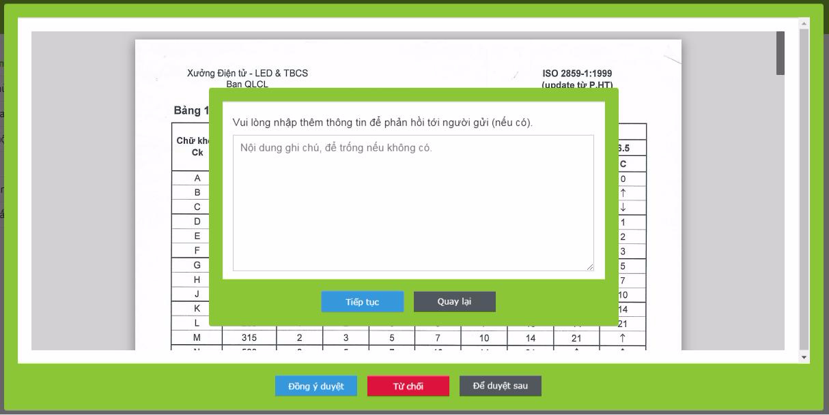
Có 3 nút: Đồng ý duyệt (5.1), Từ chối (5.2) và Để duyệt sau (5.3). Khi click vào 5.1 và 5.2 → Màn hình điền nội dung ghi chú (nếu cần)
- Click “Tiếp tục” nếu muốn hoàn thành, “Quay lại: để quay về thao tác trước đó.
Click “Để duyệt sau” (5.3) nếu chưa muốn duyệt tài liệu

Slide 40
Sau khi tài liệu được phê duyệt hoặc từ chối, người yêu cầu phê duyệt nhận được thông báo đã phê duyệt hoặc từ chối, kèm theo ghi chú lý do
- Thông báo đã được duyệt được định dạng như sau: [ĐÃ DUYỆT] TÊN FILE
VD: [ĐÃ DUYỆT] TAI LIEU ISO 14001
- Thông báo không được duyệt được định dạng như sau: [KHÔNG DUYỆT] TÊN FILE
VD: [KHÔNG DUYỆT] TAI LIEU ISO 14001

Slide 41
9. Đọc thông báo, xem hộp tin nhắn Có 3 cách xem thông báo như sau:
 | ① Đăng nhập vào tài khoản, màn hình popup thông báo hiện ra → Click “Xem thông báo” (1.1) → Click vào đường link (1.2) để xem chi tiết thông báo
 | Click vào “Tin hệ thống” hoặc “Tin nội bộ” để xem toàn bộ thông báo

Slide 42
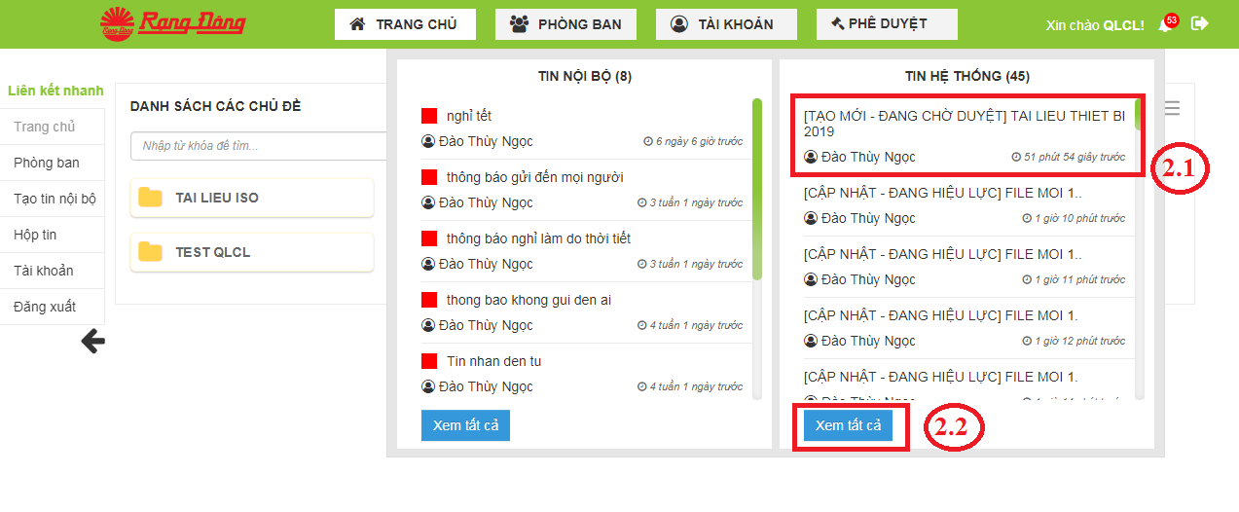
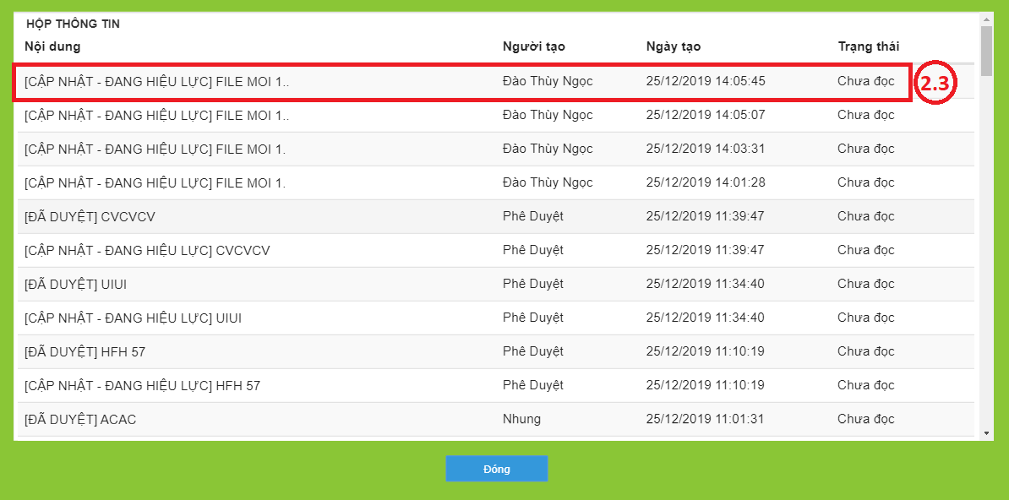
 | ② Click vào cái chuông để mở thông báo
 | Click vào đường link để xem chi tiết thông báo (2.1) hoặc click vào “Xem tất cả” (2.2) để xem toàn bộ thông báo có trong hệ thống
 | Click vào “Xem tất cả” bên bảng Tin hệ thống hoặc “Tin nội bộ” để xem toàn bộ thông báo
 | Click vào đường link từng thông báo để xem chi tiết (2.3). Click “Đóng” để thoát khỏi màn hình thông báo

Slide 43
 | ③ Click vào “Hộp tin” trên trang chủ → Màn hình hiển thị danh sách tất cả các thông báo trong hệ thống
 | Click vào đường link từng thông báo để xem chi tiết
 | Tất cả các thông báo khi chưa đọc sẽ hiển thị trạng thái “Chưa đọc”, thông báo đã được đọc sẽ có hiển thị trạng thái “Đã xem”
 | Click vào “Tin hệ thống” hoặc “Tin nội bộ” để xem toàn bộ thông báo

Slide 44
10. Tạo tin thông báo nội bộ
Khi tạo một thông báo nội bộ, không phân quyền đến cá nhân nào riêng thì thông báo được gửi đến tất cả mọi cá nhân. Khi thông báo được gửi đến từng cá nhân, chỉ có cá nhân được phân quyền nhận được tin nhắn đó

Slide 45
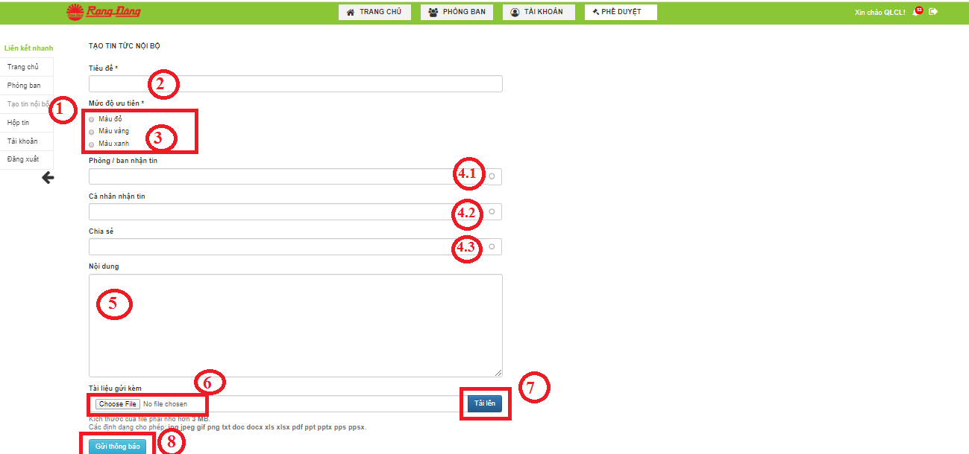
 | ① Click Tạo tin nội bộ
 | ② Nhập tiêu đề thông báo
 | ③ Chọn cấp độ ưu tiên của thông báo được hiển thị theo màu. Mức độ ưu tiên theo thứ tự khẩn cấp nhất xuống ít khẩn cấp hơn: Màu đỏ, màu vàng, màu xanh.
 | ④ - 4.1. Phân quyền thông báo đến phòng ban (nếu có) - 4.2. Phân quyền đến phòng ban/cá nhân (nếu có) - 4.3. Chia sẻ đến cá nhân (nếu có)
 | ⑤ Nhập nội dung thông báo
 | ⑥ Chọn file thông báo (nếu có)
 | ⑦ Tải file đã chọn lên tin thông báo
 | ⑧ Click “Gửi thông báo” để gửi thông báo đến người được phân quyền

Slide 46
11. Xem thông tin tài khoản
 | ①, ② Click vào “Tài khoản” để xem thông tin tài khoản
 | Trong phần thông tin tài khoản, người dùng có thể sửa đổi thông tin tài khoản

Slide 47
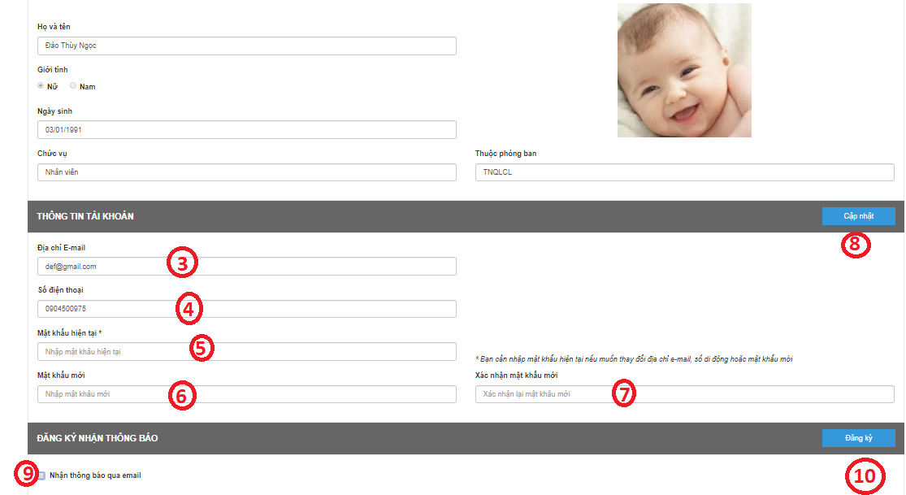
 | ③ Địa chỉ email: Hiển thị địa chỉ email đã đăng ký, người dùng có thể thay đổi địa chỉ email khác
 | ④ Số điện thoại: Hiển thị số điện thoại đã đăng ký, người dùng có thể thay đổi số điện thoại khác
 | ⑤ Nhập mật khẩu hiện tại
 | ⑥ Nhập mật khẩu mới cần đổi
 | ⑦ Nhập lại mật khẩu mới để xác nhận lại
 | ⑧ Click “Cập nhật” để lưu thông tin thay đổi
 | ⑨ Click chọn “Nhận thông báo qua email”
 | ⑩ Click “Đăng ký” để đăng ký nhận thông báo qua email

Slide 48
Click vào Sửa để sửa các thông tin khác:

Slide 49
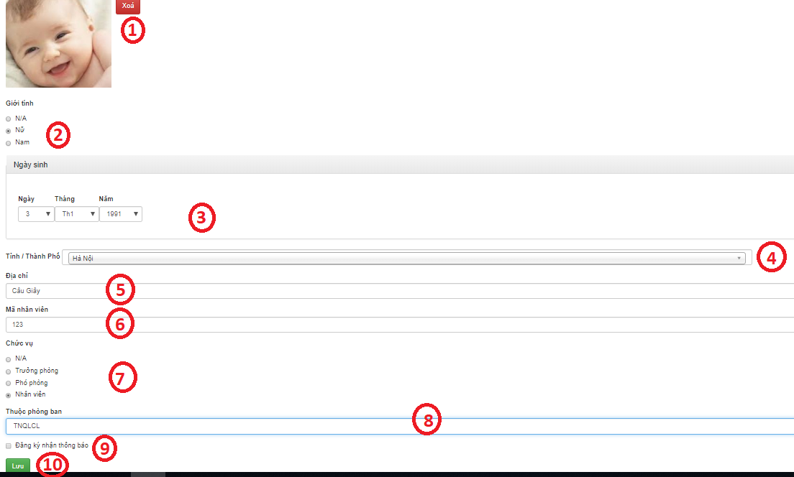
 | ① Thay đổi ảnh đại diện: Click vào “Xóa” → Chọn ảnh “Choose file” → Tải lên (Nếu chưa có ảnh đại diện Click vào Chọn ảnh “Choose file” → Tải lên)
 | ② Chọn giới tính nam, nữ hoặc không xác định
 | ③ Thay đổi ngày tháng năm sinh
 | ④, ⑤ Thay đổi địa chỉ
 | ⑥ Thay đổi mã nhân viên
 | ⑦ Chọn thay đổi chức vụ
 | ⑧ Chọn phòng ban cần thay đổi
 | ⑨ Click chọn “Đăng ký nhận thông báo”
 | ⑩ Click “Lưu” để lưu lại thông tin thay đổi

Slide 50
12. Xem thông tin phòng ban
 | ①, ② Click Phòng ban để xem thông tin phòng ban của người dùng → Màn hình hiển thị danh sách phòng ban
 | Click “Xem” để xem danh sách nhân sự thuộc phòng ban → Màn hình hiển thị danh sách nhân sự có trong phòng ban

Slide 51
Click “Xem hồ sơ” để xem hồ sơ nhân sự
Click “Đóng” để thoát

Slide 52
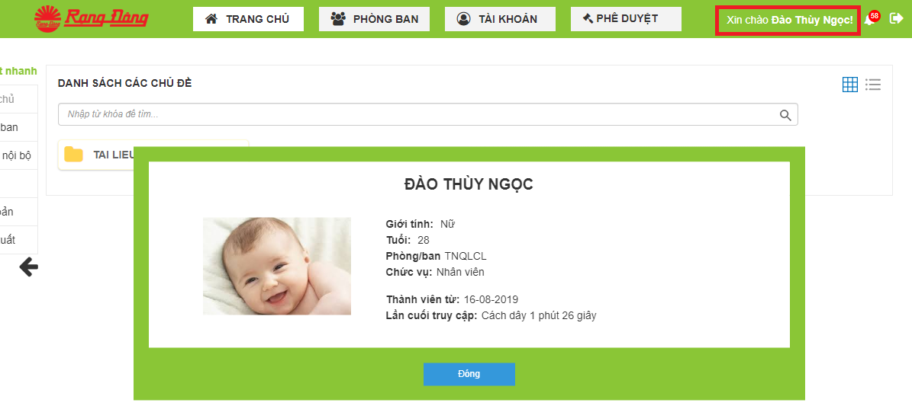
Có thể xem nhanh hồ sơ về tài khoản bằng cách:
Click vào tên tài khoản -> Màn hình hiển thị thông tin sơ lược về tài khoản
Click “Đóng” để thoát

Slide 53
III. Kết luận
1. Tổng kết về hệ thống ISO ONLINE
Ứng dụng hệ thống quản lý tài liệu rangdongiso giúp Rạng Đông soạn thảo, lưu trữ các tài liệu đào tạo về kiến thức, kỹ năng, quy trình, quy định của Công ty,…, bên cạnh đó ứng dụng ISO ONLINE là nơi tổng hợp tất cả các tình huống hỏi đáp, các thông báo quan trọng trong mọi hoạt động của Doanh nghiệp.
Các ứng dụng này giúp chia sẻ toàn bộ hệ thống tài liệu này cho nội bộ Rạng Đông, nhân viên dễ dàng tra cứu, tham khảo các tài liệu chính thống của Rạng Đông ở mọi lúc, mọi nơi trong phạm vi…….??

Slide 54
2. Hướng phát triển trong tương lai
Hiện tại hệ thống đang triển khai sử dụng lưu trữ và trao đổi tài liệu trong toàn xưởng LED – ĐTTĐ & TBCS. Trong tương lai, hệ thống sẽ được nhân rộng ra toàn bộ công ty và kết hợp phát triển thêm một số tính năng như đính kèm chữ ký điện tử, thành lập tính năng chat, chatroom nội bộ… để tăng khả năng tương tác trong công việc giữa các CBCNV toàn thể công ty, hạn chế sử dụng các phần mềm bên ngoài nhằm đảm bảo tính bảo mật hệ thống thông tin nội bộ.
Trong tương lai có thể xây dựng kế hoạch công việc, ra hạn thời gian công việc gán theo từng giai đoạn/dự án…ứng với các bộ phận. Thiết lập cảnh báo thời gian hoàn thành, nhắc nhở trạng thái công việc trên hệ thống, có thể gửi thông báo qua email, số điện thoại giúp các bộ phận nắm được tiến độ và hoàn thành công việc đúng thời gian

